Slide 1



Slide 2

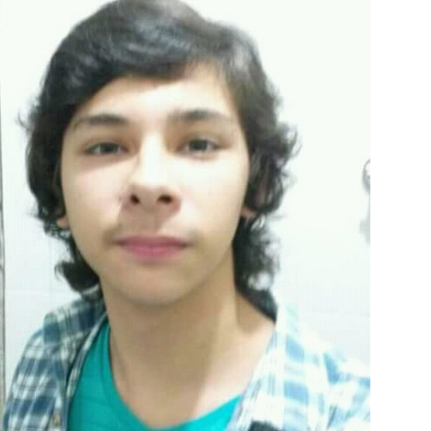





Desenvolvedores
C#
Desenvolvedores
ASP.net
Designer
Felipi Yuri
Gabriel Braga
Guilherme Mota
Gustavo Palma
Gustavo Pereira
Filipe Figueira

Slide 3
Situação Problema
Empresa nova que precisa de um sistema bom para atender suas necessidades:
Sistema atrativo para os clientes.
Customização de uma maneira fácil.
Desenvolvedores
C#
Designer
Felipi Yuri
Gabriel Braga
Guilherme Mota
Filipe Figueira
Desenvolvedores
ASP.net
Gustavo Palma
Gustavo Pereira

Slide 4







Ferramentas Utilizadas
Visual Studio
VSCode
SQL Server
GitHub
Photoshop
LucidChart

Slide 5
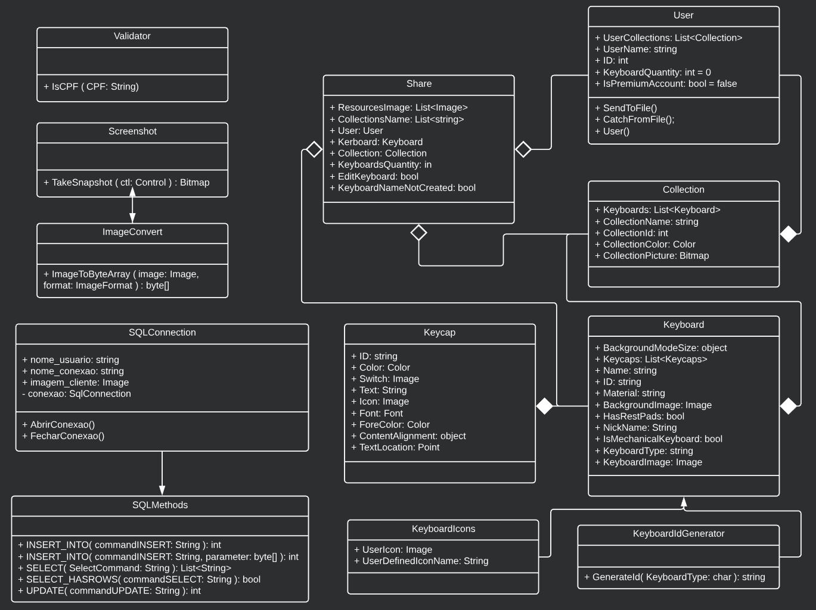
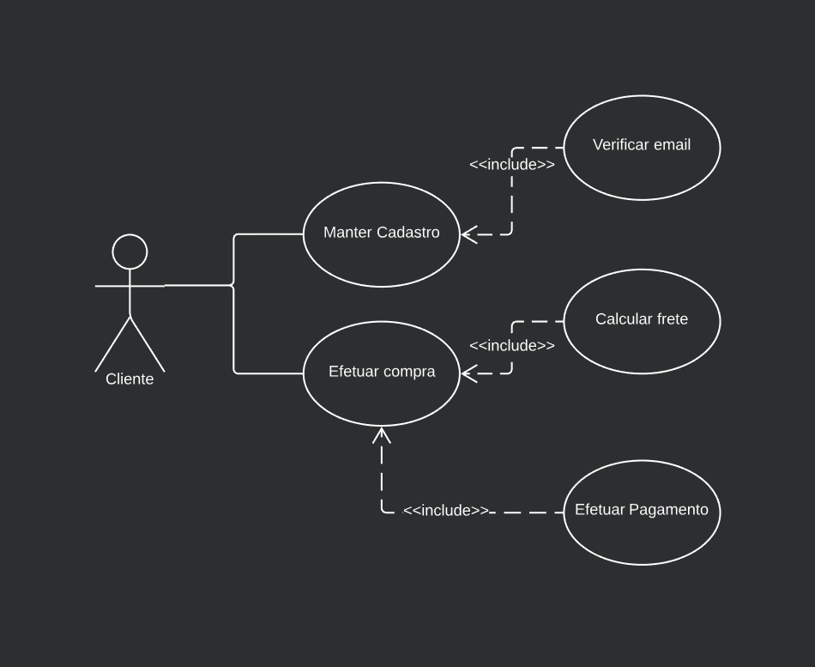
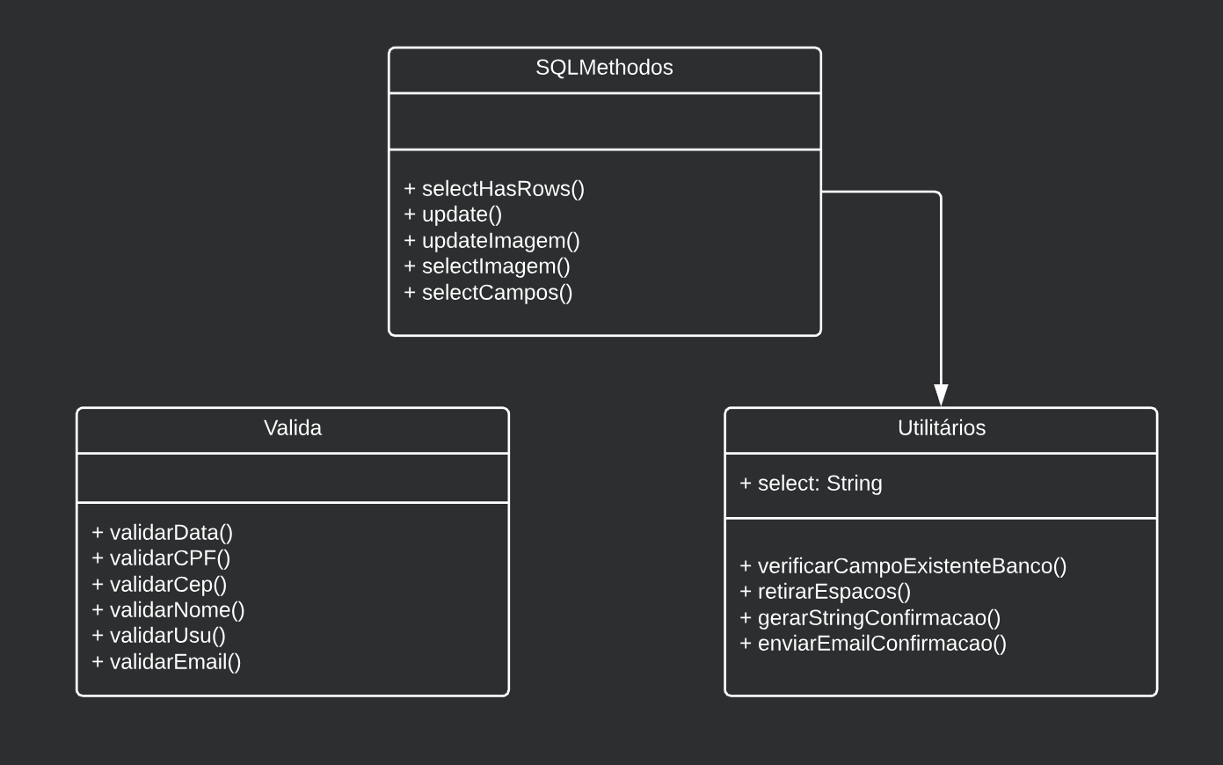
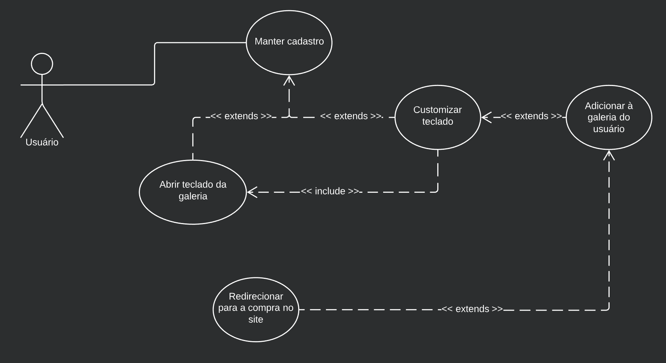
Web – Diagrama De Classes
Desktop – Diagrama de Classses
Desktop – Use Case
Web – Use Case

Slide 6

“Elevator Pich.” -Acroni

Slide 7
Demonstração do software

Slide 8
Implementações futuras
Aplicação desktop para funcionário
Tutorial de como usar fazer a customização na aplicação desktop do cliente
Aplicação mobile com integração as outras aplicações
Assistente virtual

